Slide 1
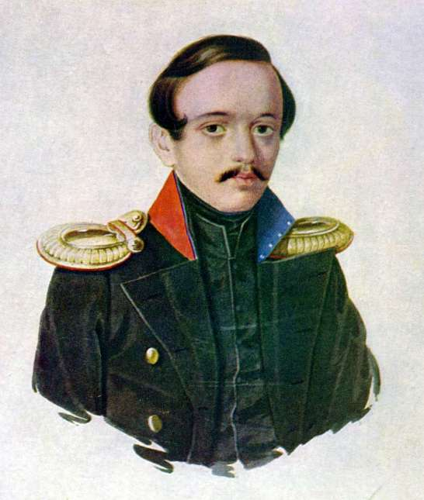
Михаил Юрьевич Лермонтов

Slide 7
Бородино

Slide 8
Кутузов

Slide 9
Погиб поэт!- невольник чести -
Пал, оклеветанный молвой,
С свинцом в груди и жаждой мести,
Поникнув гордой головой!..
Не вынесла душа поэта
Позора мелочных обид,
Восстал он против мнений света
Один, как прежде... и убит!
Убит!.. К чему теперь рыданья,
Пустых похвал ненужный хор
И жалкий лепет оправданья?
Судьбы свершился приговор!
Не вы ль сперва так злобно гнали
Его свободный, смелый дар
И для потехи раздували
Чуть затаившийся пожар?
Что ж? веселитесь... Он мучений
Последних вынести не мог:
Угас, как светоч, дивный гений,
Увял торжественный венок.

Slide 10
Его убийца хладнокровно
Навел удар... спасенья нет:
Пустое сердце бьется ровно,
В руке не дрогнул пистолет.
И что за диво?... издалека,
Подобный сотням беглецов,
На ловлю счастья и чинов
Заброшен к нам по воле рока;
Смеясь, он дерзко презирал
Земли чужой язык и нравы;
Не мог щадить он нашей славы;
Не мог понять в сей миг кровавый,
На что он руку поднимал!..
И он убит - и взят могилой,
Как тот певец, неведомый, но милый,
Добыча ревности глухой,
Воспетый им с такою чудной силой,
Сраженный, как и он, безжалостной рукой.

Slide 11
Замолкли звуки чудных песен,
Не раздаваться им опять:
Приют певца угрюм и тесен,
И на устах его печать.
_____________________
А вы, надменные потомки
Известной подлостью прославленных отцов,
Пятою рабскою поправшие обломки
Игрою счастия обиженных родов!
Вы, жадною толпой стоящие у трона,
Свободы, Гения и Славы палачи!
Таитесь вы под сению закона,
Пред вами суд и правда - всё молчи!..
Но есть и божий суд, наперсники разврата!
Есть грозный суд: он ждет;
Он не доступен звону злата,
И мысли, и дела он знает наперед.
Тогда напрасно вы прибегнете к злословью:
Оно вам не поможет вновь,
И вы не смоете всей вашей черной кровью
Поэта праведную кровь!
1837

